Slide 1

ỨNG DỤNG CÔNG NGHỆ THÔNG TIN TRONG GIAO DỊCH ĐIỆN TỬ
_{Thành phố Vinh, năm 2023}

Slide 2



NỘI DUNG
1. LỢI ÍCH SỬ DỤNG HÓA ĐƠN ĐIỆN TỬ
2. GIAO DỊCH ĐIỆN TỬ
3. THẢO LUẬN
3. THẢO LUẬN

Slide 3

01
LỢI ÍCH SỬ DỤNG HÓA ĐƠN ĐIỆN TỬ
Notes:
Chúng ta cùng đi vào phần thứ nhất, giới thiệu tổng quan về hệ thống

Slide 4
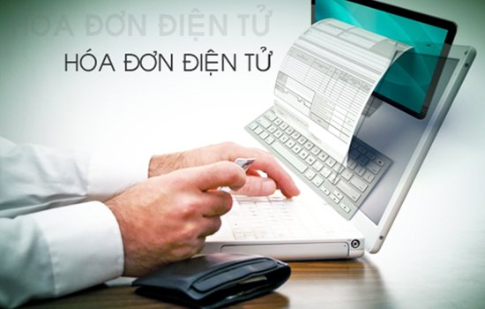
LỢI ÍCH SỬ DỤNG HÓA ĐƠN ĐIỆN TỬ
Theo quy định tại Luật Quản lý thuế số 38/2019/QH14 của Quốc hội ban hành ngày 13/6/2019, chính thức có hiệu lực từ ngày 01/7/2020, trong đó có quy định về sử dụng hóa đơn điện tử. Theo đó, cơ quan, tổ chức, cá nhân bắt buộc phải sử dụng hóa đơn điện tử từ ngày 01/7/2020. Đến nay, hóa đơn điện tử đã cho thấy nhiều lợi ích hơn so với hóa đơn giấy như góp phần đẩy mạnh ứng dụng công nghệ thông tin, giúp quá trình giao dịch nhanh chóng, đặc biệt hạn chế tình trạng làm giả hóa đơn...

Slide 5

LỢI ÍCH SỬ DỤNG HÓA ĐƠN ĐIỆN TỬ
Tiết kiệm chi phí in ấn, phát hành hóa đơn
Áp dụng hóa đơn điện tử sẽ mang lại nhiều lợi ích cho cả doanh nghiệp và các cơ quan quản lý nhà nước. Cụ thể, việc sử dụng hóa đơn điện tử giúp doanh nghiệp có thể gửi trực tiếp cho khách hàng thông qua email, tin nhắn điện tử hay in trực tiếp cho khách hàng. Do vậy, doanh nghiệp tiết kiệm được đáng kể chi phí chuyển phát, đồng thời người mua cũng sẽ nhanh chóng nhận được hóa đơn mà không cần mất thời gian chờ đợi.

Slide 6
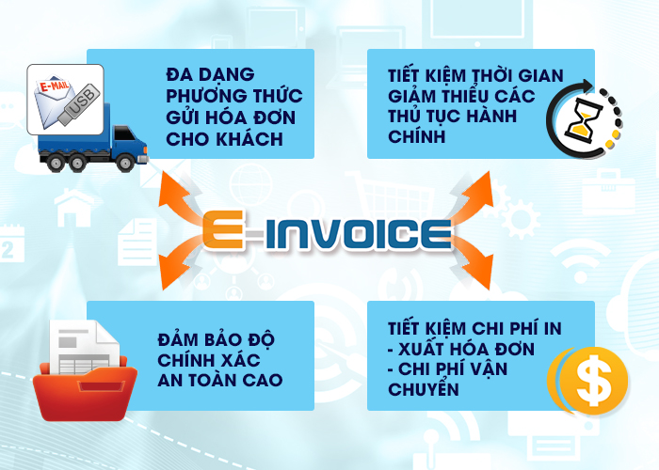
LỢI ÍCH SỬ DỤNG HÓA ĐƠN ĐIỆN TỬ
Giảm thời gian giao, nhận hóa đơn
Việc xuất hóa đơn giấy hiện nay khá phức tạp, kế toán phải kê giấy than lên liên 2 và liên 3 khi viết, viết chính xác các thông tin của khách hàng và chuyển hóa đơn cho khách hàng qua đường bưu điện. Thông thường, phải mất vài ngày khách hàng mới nhận được hóa đơn. Trong khi đó, với hóa đơn điện tử, chỉ cần vài cú nhấp chuột, người mua hàng đã có thể lập tức nhận được hóa đơn dù đang ở bất cứ nơi nào có internet.

Slide 7
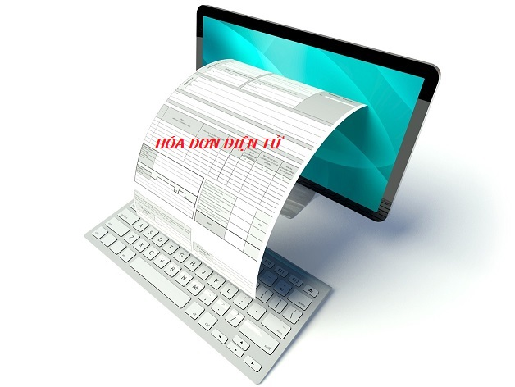
LỢI ÍCH SỬ DỤNG HÓA ĐƠN ĐIỆN TỬ
Hóa đơn điện tử được lập trên máy tính và cũng sẽ được chuyển cho khách hàng qua internet, trong khi hóa đơn giấy phải được gửi qua đường bưu điện hoặc các đơn vị vận chuyển khác. Việc hóa đơn giấy bị thất lạc rất dễ rảy xa và gây không ít phiền toái cho cả nhà cung cấp và khách hàng. Việc sử dụng hóa đơn điện tử sẽ giảm được các rủi ro do mất mát hóa đơn trong khâu vận chuyển, giao nhận đồng thời cũng giảm được các vụ việc tranh chấp, kiện tụng xảy ra do các lỗi thất lạc, mất mát hoặc giao chậm trễ hóa đơn. Bên cạnh đó, hóa đơn điện tử cũng tăng tính an toàn, bảo mật, tiện lợi cho doanh nghiệp trong kiểm tra truy xuất nguồn gốc hóa đơn, thông tin về đối tác bán hàng.

Slide 8
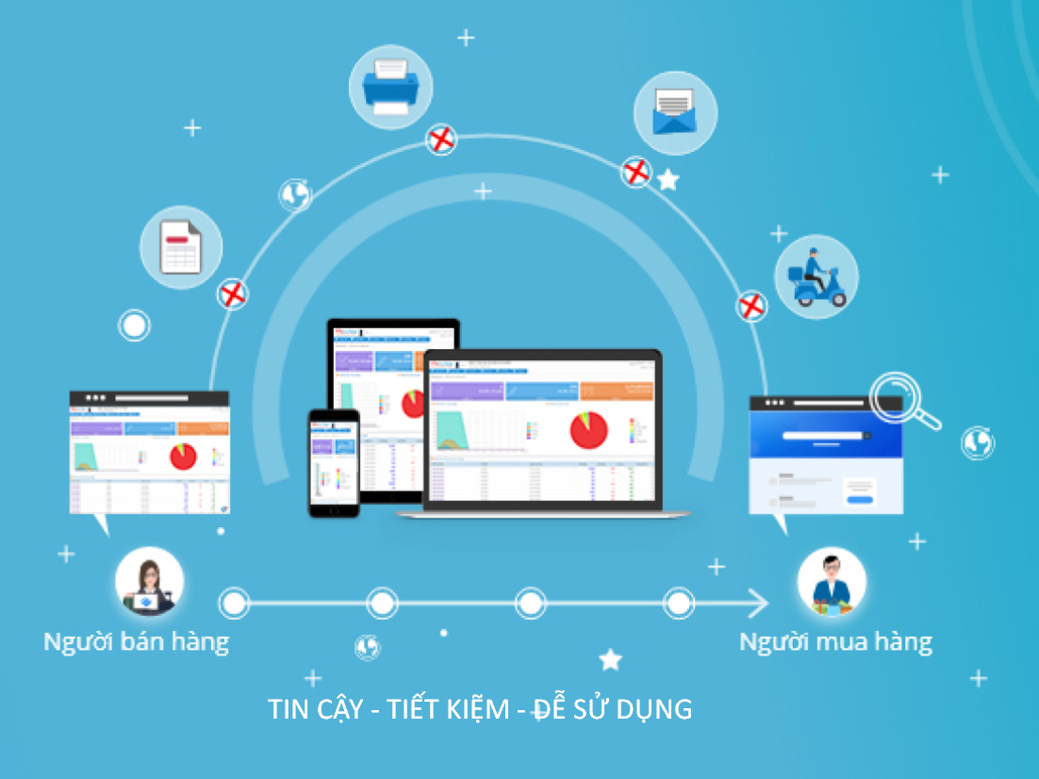
LỢI ÍCH SỬ DỤNG HÓA ĐƠN ĐIỆN TỬ
Có độ an toàn, chính xác cao
Hóa đơn điện tử là hóa đơn có mã xác thực của cơ quan thuế. Vì thế, đây là loại hóa đơn không thể làm giả. Đáng chú ý, hóa đơn điện tử có độ chính xác rất cao, trong khi viết hóa đơn giấy thường xảy ra sai sót như: Viết sai tên người mua hàng, sai địa chỉ, sai mã số thuế, sai đơn giá… và việc xử lý sai sót trong các trường hợp này thường rất phức tạp và mất thời gian.
Trên đây là những ưu điểm khi sử dụng hóa đơn điện tử. Có thể thấy, việc chủ động chuyển từ hóa đơn giấy sang hóa đơn điện tử càng sớm, bài toán về chi phí, nguồn lực và thời gian của doanh nghiệp càng được xử lý nhanh chóng, hiệu quả nhất, đồng thời cá nhân khi mua hàng cũng sẽ nhanh chóng nhận được hóa đơn mà không cần mất thời gian chờ đợi. Việc chuyển đổi từ giao dịch sử dụng hóa đơn giấy sang hóa đơn điện tử là nhu cầu tất yếu của một hệ thống thương mại hiện đại, minh bạch trong xu thế toàn cầu hóa - hiện đại hóa hiện nay.

Slide 9
02
GIAO DỊCH ĐIỆN TỬ
Notes:
Chúng ta cùng đi vào phần thứ nhất, giới thiệu tổng quan về hệ thống

Slide 10

GIAO DỊCH ĐIỆN TỬ
Tình hình mất an toàn
trong giao dịch điện tử

Slide 11
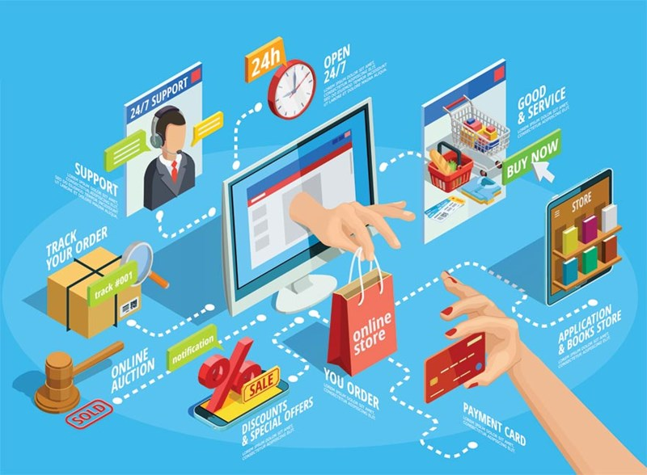
GIAO DỊCH ĐIỆN TỬ
Kỹ nghệ xã hội
Điện thoại di động ngày càng được sử dụng phổ biến bởi cá nhân và tổ chức doanh nghiệp. Đáng lo ngại là điện thoại di động sở hữu nhiều thông tin quan trọng của người dùng, những thông tin này có thể giúp tội phạm mạng thực hiện các cuộc tấn công tinh vi.
Một hình thức tấn công phổ biến nhắm vào người dùng là tấn công kỹ nghệ xã hội khai thác các kênh liên lạc khác nhau (như điện thoại, email, SMS) và dữ liệu về người dùng có sẵn trong vùng lưu trữ công khai (như các trang web truyền thông xã hội, công cụ tìm kiếm). Những dữ liệu mà tội phạm mạng nhắm tới thường là dữ liệu thẻ tín dụng và dữ liệu cá nhân người dùng. Dữ liệu thẻ tín dụng hoặc thẻ ghi nợ bị đánh cắp (như PAN, CVV, ngày hết hạn thẻ) có thể được lợi dụng để thực hiện các thanh toán bất hợp pháp (như thực hiện các giao dịch buôn bán trong các thị trường chợ đen) hoặc được sử dụng để gian lận trong thanh toán. Dữ liệu cá nhân bị đánh cắp của người dùng thanh toán di động (tên, họ, ngày sinh, thông tin liên hệ như địa chỉ giao hàng thanh toán, email, số điện thoại) có thể được sử dụng cho các cuộc tấn công mạo danh và đánh cắp danh tính.

Slide 12

GIAO DỊCH ĐIỆN TỬ
Cài đặt các ứng dụng giả mạo và phần mềm độc hại
Những kẻ tấn công sẽ tìm cách cài đặt phần mềm độc hại trên thiết bị di động bằng cách lừa đảo hoặc áp dụng các kỹ nghệ xã hội đối với nạn nhân để mở tệp đính kèm độc hại bằng email và chuyển hướng người dùng đến một URL độc hại. Một kênh khác có thể lây nhiễm phần mềm độc hại là các điểm truy cập WiFi không an toàn (như Internet công cộng tại các quán cà phê) có thể cho phép kẻ tấn công nhắm mục tiêu vào thiết bị di động thông qua kỹ thuật tấn công Man in The Middle.
Ngoài ra, tội phạm mạng còn có thể thực hiện tấn công giả mạo qua mạng. Đó là khi người dùng độc hại thiết lập một điểm truy cập giả mạo có cùng tên mạng, giống với điểm đã tồn tại, chẳng hạn như tên quán cà phê nổi tiếng.
Tin tặc có thể thiết lập một trang web giả để “xác thực” người dùng. Bằng cách này, chúng sẽ thu thập dữ liệu, sau đó sử dụng dữ liệu này cho các bước tiếp theo trong cuộc tấn công. Không có gì lạ khi thấy nhiều người sử dụng cùng tên người dùng và mật khẩu cho nhiều dịch vụ khác nhau, ngay cả đối với ứng dụng thanh toán di động.

Slide 13
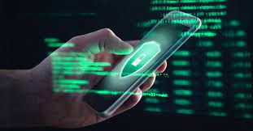
GIAO DỊCH ĐIỆN TỬ
Truy cập trái phép vào thiết bị di động bị mất
hoặc bị đánh cắp
Việc khai thác lỗ hổng của ứng dụng di động có thể cho phép kẻ tấn công có thể lấy cắp bất kỳ dữ liệu nhạy cảm nào được ứng dụng lưu trữ (như các thông tin chi tiết về tài khoản cá nhân của người dùng và dữ liệu thẻ tín dụng). Việc khai thác các lỗ hổng như xác thực có thể cho phép kẻ tấn công truy cập trái phép vào thiết bị. Việc truy cập trái phép vào chức năng thanh toán di động có thể xảy ra do việc khai thác các API thanh toán di động được sử dụng để mua hàng cho phép tin tặc thực hiện các giao dịch gian lận.
Ngoài ra, có thể xảy ra gian lận với các tài khoản ngân hàng và thẻ tín dụng bị đánh cắp được liên kết với ứng dụng thanh toán di động. Tin tặc cũng có thể khai thác các điểm yếu trong quá trình đăng ký để thêm một thiết bị di động khác vào hồ sơ người dùng nhằm thực hiện các giao dịch mua bán gian lận.

Slide 14
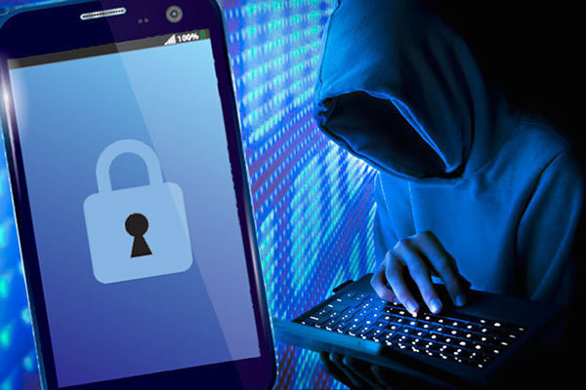
GIAO DỊCH ĐIỆN TỬ
Khai thác các lỗ hổng của ứng dụng thanh toán di động
Những kẻ tấn công sẽ tìm cách cài đặt phần mềm độc hại trên thiết bị di động bằng cách lừa đảo hoặc áp dụng các kỹ nghệ xã hội đối với nạn nhân để mở tệp đính kèm độc hại bằng email và chuyển hướng người dùng đến một URL độc hại. Một kênh khác có thể lây nhiễm phần mềm độc hại là các điểm truy cập WiFi không an toàn (như Internet công cộng tại các quán cà phê) có thể cho phép kẻ tấn công nhắm mục tiêu vào thiết bị di động thông qua kỹ thuật tấn công Man in The Middle.
Ngoài ra, tội phạm mạng còn có thể thực hiện tấn công giả mạo qua mạng. Đó là khi người dùng độc hại thiết lập một điểm truy cập giả mạo có cùng tên mạng, giống với điểm đã tồn tại, chẳng hạn như tên quán cà phê nổi tiếng.
Tin tặc có thể thiết lập một trang web giả để “xác thực” người dùng. Bằng cách này, chúng sẽ thu thập dữ liệu, sau đó sử dụng dữ liệu này cho các bước tiếp theo trong cuộc tấn công. Không có gì lạ khi thấy nhiều người sử dụng cùng tên người dùng và mật khẩu cho nhiều dịch vụ khác nhau, ngay cả đối với ứng dụng thanh toán di động.

Slide 15
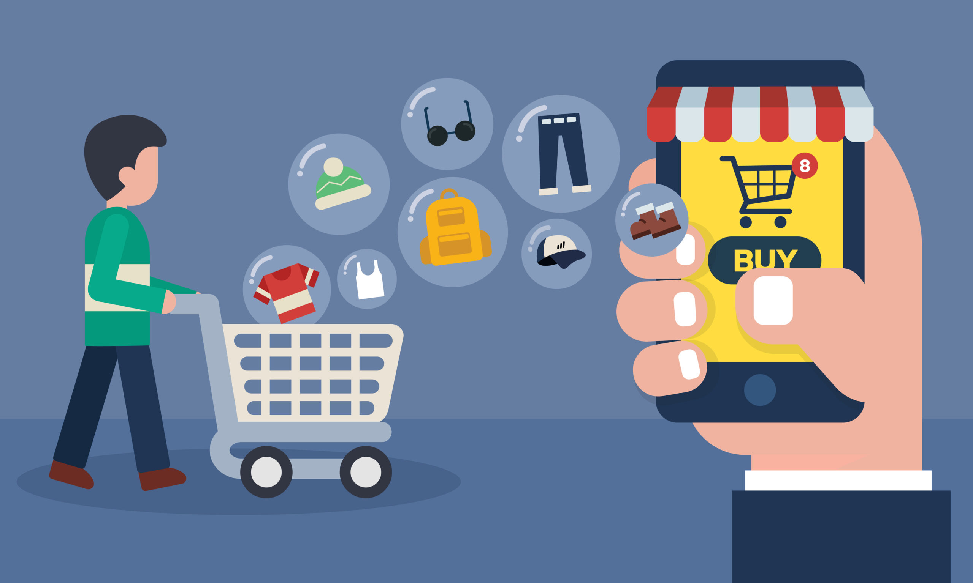
GIAO DỊCH ĐIỆN TỬ
Những lưu ý
trong giao dịch điện tử

Slide 16
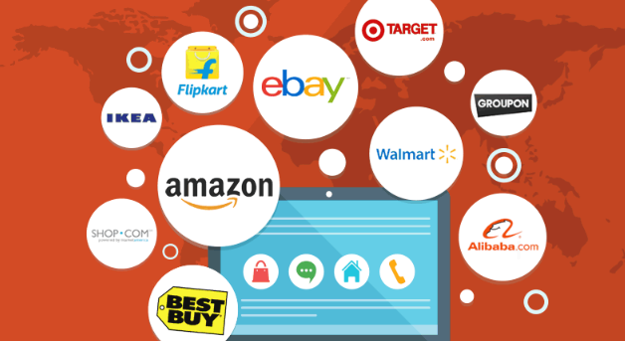
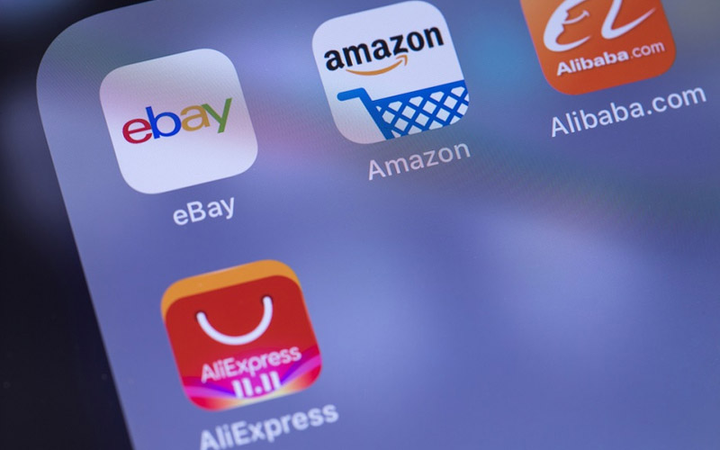
GIAO DỊCH ĐIỆN TỬ
Nên mua hàng tại những trang web uy tín, được cấp phép hoạt động, có thông tin liên lạc rõ ràng (địa chỉ, số điện thoại, mã số thuế…);

Slide 17

GIAO DỊCH ĐIỆN TỬ
Tìm hiểu kỹ về các điều kiện và điều khoản của trang web (Term&Conditions), đặc biệt là những điều khoản về bảo hành, trả lại hàng, hoàn tiền, giao nhận,…
Tìm hiểu kỹ về sản phẩm/dịch vụ trước khi mua: người tiêu dùng có thể tìm kiếm thông tin về sản phẩm/dịch vụ trên internet như: nguồn gốc xuất xứ, tính năng, đánh giá (review) về sản phẩm/dịch vụ nhằm tránh trường hợp mua phải sản phẩm/dịch vụ kém chất lượng

Slide 18

GIAO DỊCH ĐIỆN TỬ
Cảnh giác với những yêu cầu cung cấp thông tin từ những trang web lạ như: họ tên, số điện thoại, ngày sinh, địa chỉ, sở thích, tiền sử khám bệnh… Đây có thể là những trang web sử dụng thông tin người tiêu dùng trái với quy định pháp luật, gây phiền toái cho người tiêu dùng hoặc thậm chí đánh cắp các thông tin tài chính của người tiêu dùng
Cảnh giác với những trang web/tài khoản mạng xã hội lạ quảng cáo sản phẩm/dịch vụ với giá rất thấp hoặc khuyến mãi lớn, yêu cầu người tiêu dùng phải cung cấp thông tin và chia sẻ chương trình
Cảnh giác với thông báo về việc trúng thưởng phiếu mua hàng dùng để mua sản phẩm của công ty, theo đó phiếu mua hàng thường có giá trị nhỏ hơn giá trị sản phẩm, người tiêu dùng phải chi thêm một khoản tiền nữa. Tuy nhiên, khi nhận hàng thì sản phẩm thường có giá trị thấp hơn so với khoản tiền người tiêu dùng đã bỏ ra. Cảnh giác tương tự với hình thức thông báo trúng thưởng và người tiêu dùng phải đóng tiền thuế/phí để nhận được sản phẩm.

Slide 19
03
THẢO LUẬN
Notes:
Chúng ta cùng đi vào phần thứ nhất, giới thiệu tổng quan về hệ thống

Slide 20


